Slide 1

Prática de Design
Prof. Dr. Leonardo Souza de Lima
lslima@live.com

Slide 2
Áudio e Vídeo com HTML5

Slide 3
Objetivo da Aula
Áudio e Vídeo
Panorama das aplicações em áudio e vídeo na web
Os elementos <audio> e <video>
Como surgiram os elementos <audio> e <video>
Como implementar
Formatos
Aplicações com base na API

Slide 4
O que é áudio e vídeo?

Slide 5
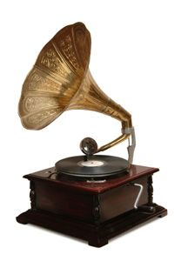
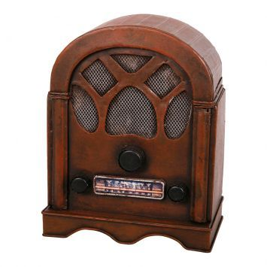
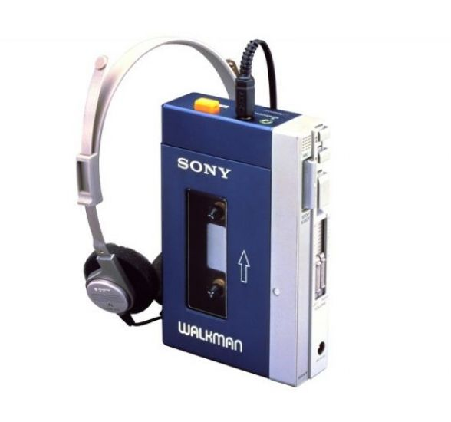
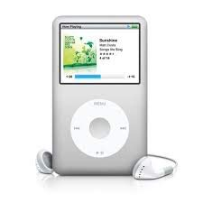
Áudio
Sistema que permite gravar, transmitir e reproduzir sons.

Slide 6
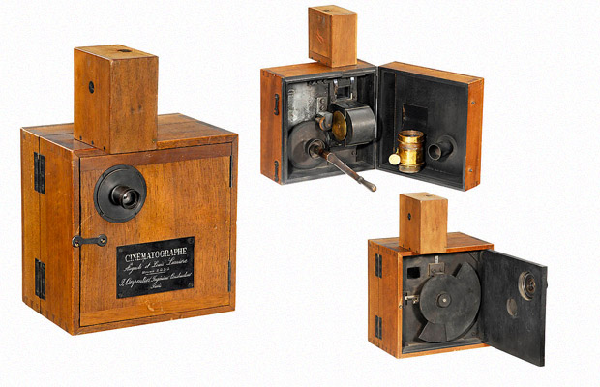

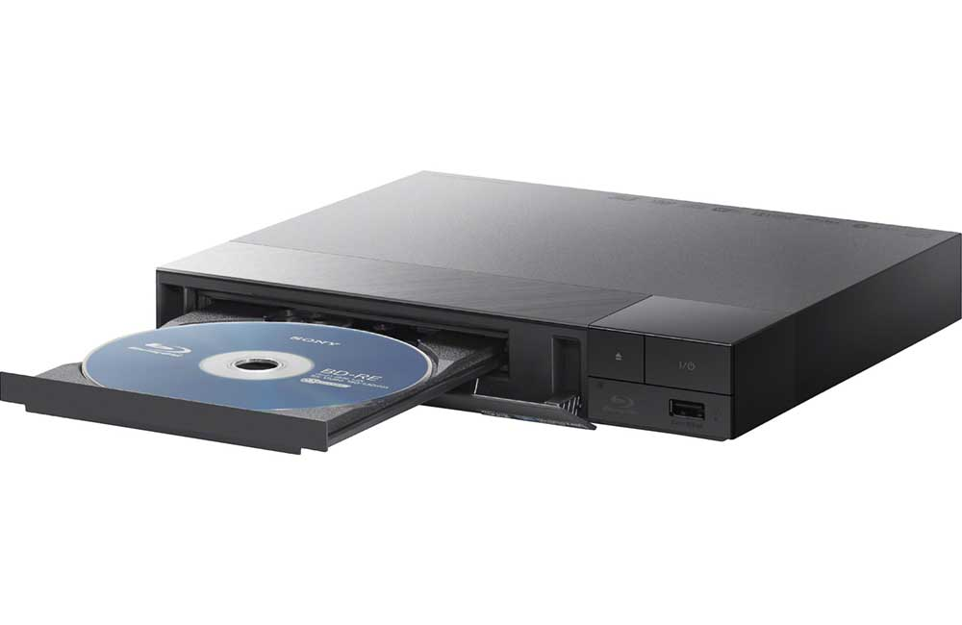
Vídeo
Sistema que permite gravar, transmitir e reproduzir imagens em movimento

Slide 7
Mas como fica isso na Web?

Slide 8
de 60%
do tráfego da internet é vídeo*
11.44% - Netflix
12% - Google, principalmente por causa do YouTube
Fonte: SANDVINE. 2019 Global Internet Phenomena Report. Disponível em: https://www.sandvine.com/press-releases/sandvine-releases-2019-global-internet-phenomena-report

Slide 9
Mais números...
2ª maior plataforma de buscas - YouTube
+ de 1 bilhão de horas de vídeo assistidas todo dia
400 horas/minuto são enviados para o Youtube
1,9 bilhões de usuários no Youtube
217 milhões de usuários no Spotfy

Slide 10






















O áudio e o vídeo na web

Slide 11
Mas o que dá suporte a isso?

Slide 12
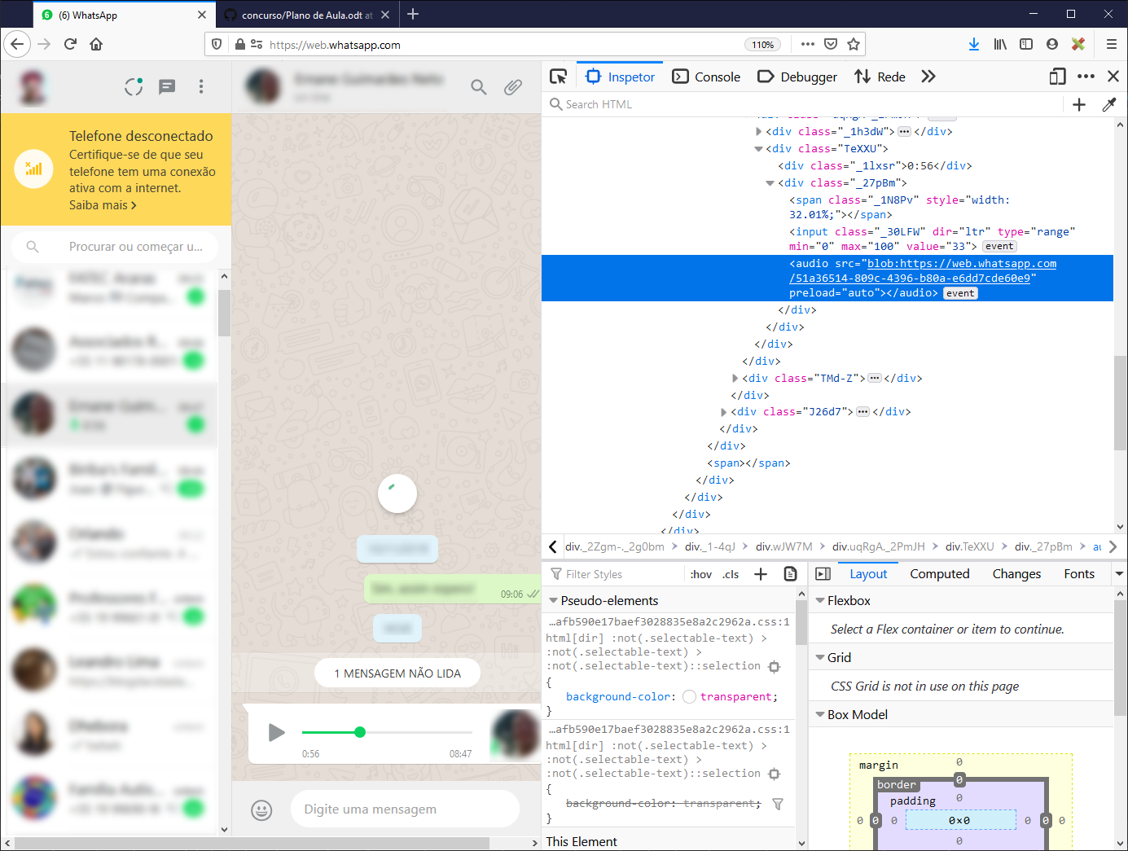

Slide 13
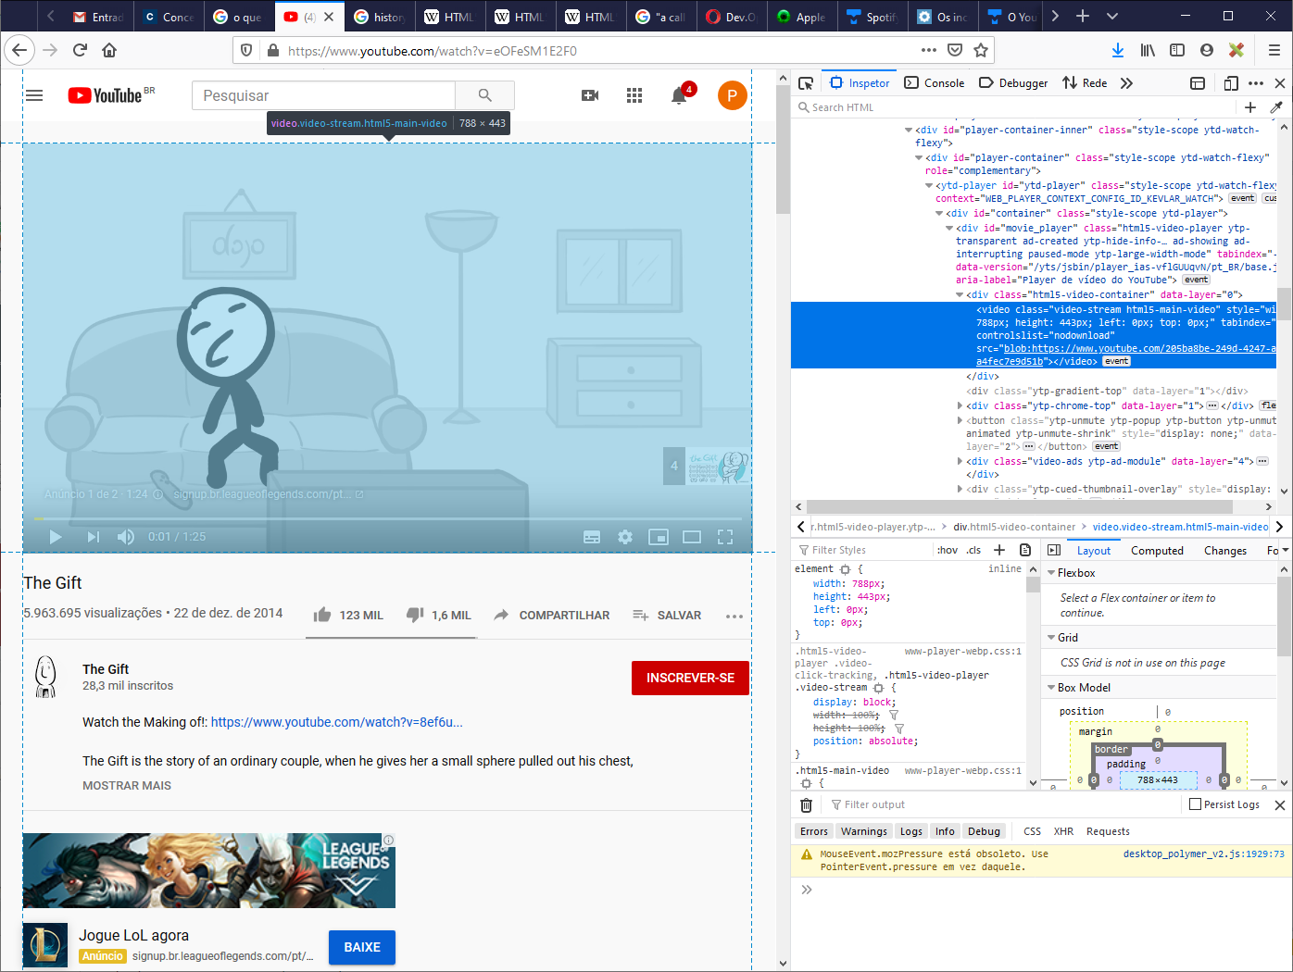
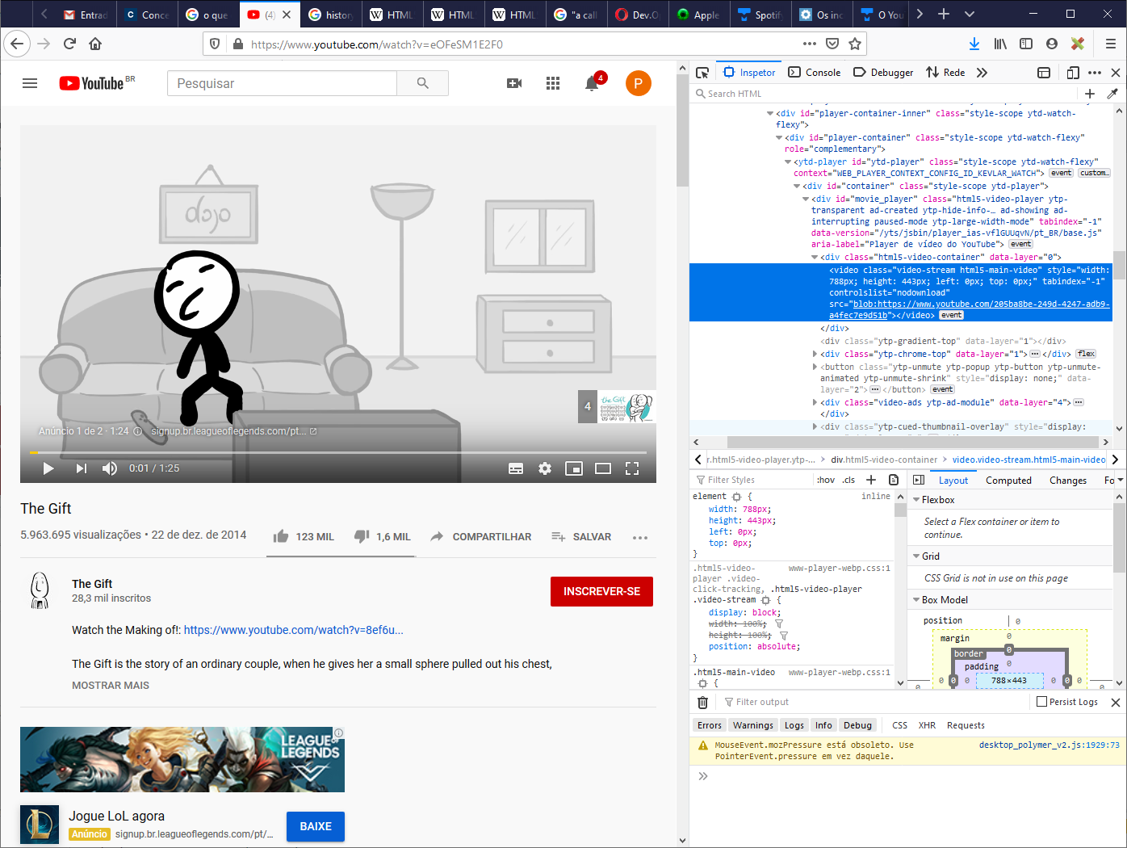

Slide 14
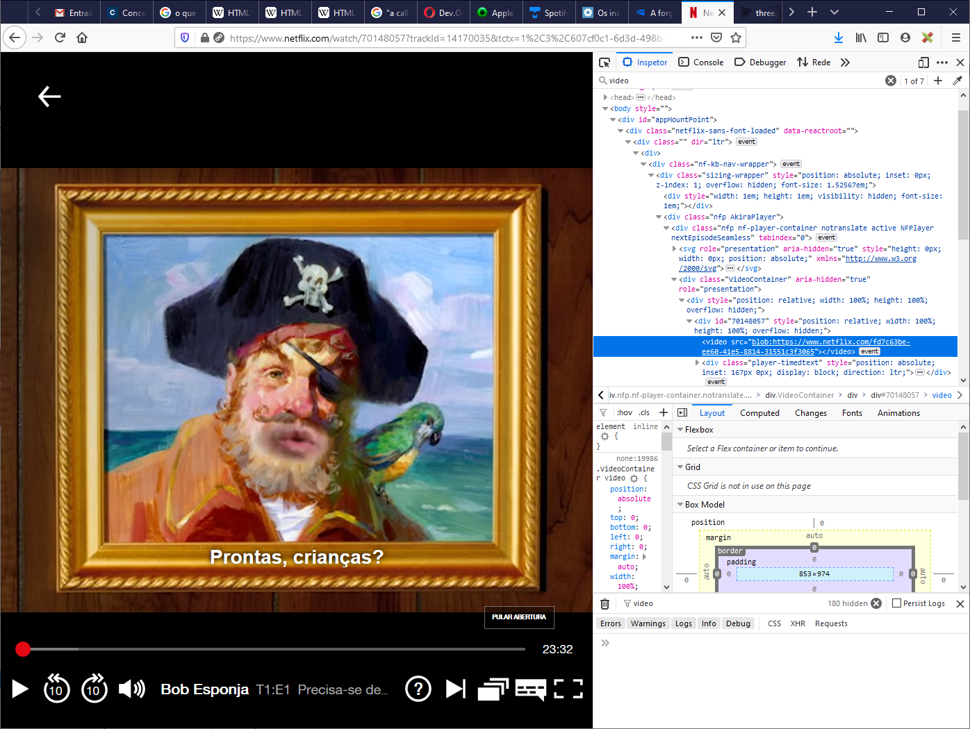

Slide 15
Qual a novidade?
Antes da especificação dessas tags era preciso usar a tag <object>.
O áudio ou vídeo era carregado como um recurso externo, tratado por um plug-in
Flash Player, Real Media, QuickTime

Slide 16
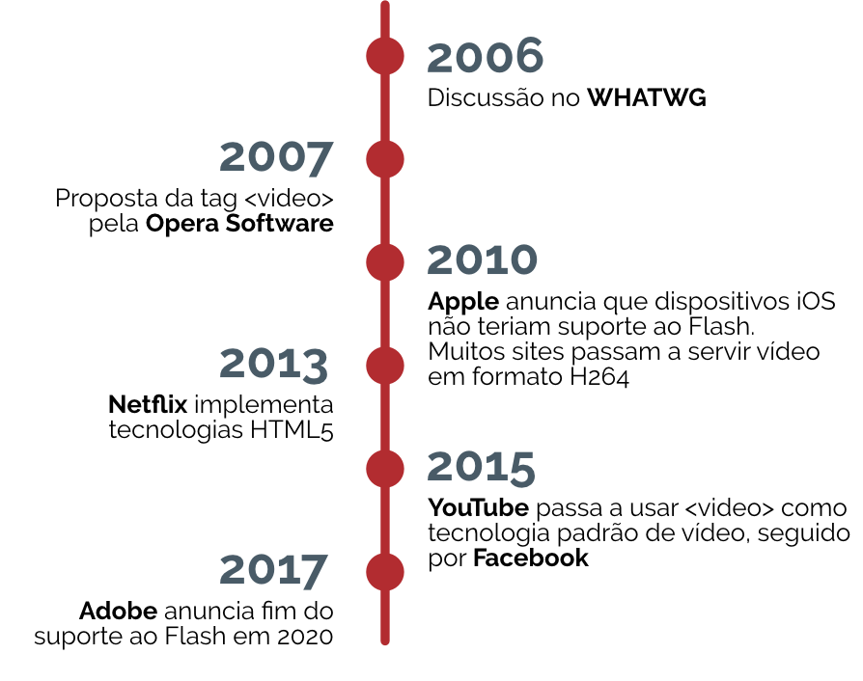

Slide 17
Como funciona na prática?

Slide 18
Elemento <audio>
Incorpora um som ou um stream de áudio.
<audio src=”som.mp3”>
</audio>

Slide 19
Atributos do elemento <audio>
Atributo | Valor | Descrição
autoplay | autoplay | Especifica que o áudio começará a ser reproduzido assim que estiver pronto
controls | controls | Especifica que os controles de áudio devem ser exibidos
loop | loop | Especifica que o áudio será reiniciado novamente toda vez que terminar
muted | muted | Especifica que a saída de áudio deve ser silenciada
preload | auto metadata none | Especifica se e como o autor pensa que o áudio deve ser carregado quando a página for carregada.
src | URL | Especifica o URL do arquivo de áudio

Slide 20
Exemplos de implementação
Caso 1 - controls
Caso 2 - autoplay e loop
Caso 3 - muted

Slide 21
Elemento <video>
Incorpora um vídeo ou um filme.
<video src=”video.ogv>
</video>

Slide 22
Atributos do elemento <video>
Atributo | Valor | Descrição
autoplay | autoplay | Especifica que o vídeo começará a ser reproduzido assim que estiver pronto
controls | controls | Especifica que os controles de vídeo devem ser exibidos
height | pixels | Define a altura do player de vídeo
loop | loop | Especifica que o vídeo será reiniciado novamente toda vez que terminar
muted | muted | Especifica que a saída de áudio deve ser silenciada

Slide 23
Atributos do elemento <video>
Atributo | Valor | Descrição
poster | URL | Especifica uma imagem a ser mostrada enquanto o vídeo está sendo baixado ou até o usuário pressionar o botão de reprodução.
preload | auto metadata none | Especifica se e como o autor pensa que o vídeo deve ser carregado quando a página for carregada.
src | URL | Especifica o URL do arquivo de vídeo
width | pixels | Define a largura do player de vídeo

Slide 24
Exemplos de implementação
Caso 1 - controls
Caso 2 - autoplay, loop e muted
Caso 3 - poster
Caso 4 - CSS para formatar o vídeo

Slide 25
Qualquer áudio e vídeo pode ser reproduzido em qualquer navegador?

Slide 26
Suporte aos formatos de áudio
Browser | MP3 (mpeg) | WAV (wav) | OGG (ogg)
Internet Explorer | ✓ | x | ✓
Chrome | ✓ | ✓ | ✓
Firefox | ✓ | ✓ | ✓
Safari | ✓ | ✓ | x
Opera | ✓ | ✓ | ✓

Slide 27
Suporte aos formatos de vídeo
Browser | MP4 (mp4) | WebM (webm) | ogv (ogg)
Internet Explorer | ✓ | x | x
Chrome | ✓ | ✓ | ✓
Firefox | ✓ | ✓ | ✓
Safari | ✓ | x | x
Opera | ✓ | ✓ | ✓

Slide 28
Elemento <source>
Usada para definir fontes de mídia alternativas
<audio>
<source src="som.ogg" type="audio/ogg">
<source src="som.mp3" type="audio/mpeg">
</audio>

Slide 29
Exemplos de implementação
Caso 1 - fontes alternativas de áudio

Slide 30
Como converter áudio e vídeo
Online: https://convertio.co/pt/
Audio: LameXP, Audacity e VLC
Vídeo: VLC
Plug-ins para família Adobe

Slide 31
Aplicações com uso da API
Caso 1 - player
Caso 2 - cachorro no trem
Caso 3 - mansão assombrada

Slide 32
Síntese
e próximos passos

Slide 33
Bibliografia
MEYER, E. Smashing CSS técnicas profissionais para um layout moderno. Porto Alegre: Bookman, 2011.
SILVA, M. S. HTML 5 – a linguagem de marcação que revolucionou a Web. São Paulo: Novatec, 2011.

Slide 34
Sites
DevRel TEAM. A Call for Video on the Web — Opera <video> Release on Labs. Disponível em: https://dev.opera.com/articles/a-call-for-video-on-the-web-opera-video-release-on-labs/
MOZILLA. <video>: The Video Embed element. Disponível em: https://developer.mozilla.org/en-US/docs/Web/HTML/Element/video
SANDVINE. 2019 Global Internet Phenomena Report. Disponível em: https://www.sandvine.com/press-releases/sandvine-releases-2019-global-internet-phenomena-report
W3SCHOOLS. HTML Audio/Video DOM Reference. Disponível em: https://www.w3schools.com/tags/ref_av_dom.asp
W3SCHOOLS. HTML <audio> Tag. Disponível em: https://www.w3schools.com/tags/tag_audio.asp

Slide 35
Dicas de sites
http://www.welcometofillory.com
http://taotajima.jp/
https://www.justareflektor.com/

Slide 36
Dúvidas
Prof. Dr. Leonardo Souza de Lima
lslima@live.com

